Slide 1


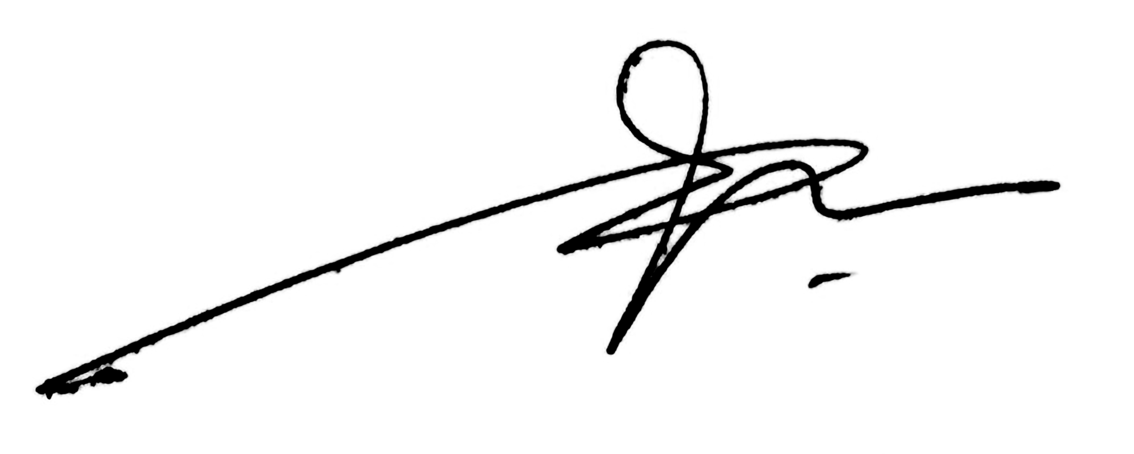
SERTIFIKAT
diberikan kepada :
pikiiii1
Telah melaksanakan Program Industry-Academia Collaboration
Program Di Indosat Ooredoo Hutchison Circle Java
Terhitung mulai dari 12 Agustus 2026 sampai 13 Januari 2027
Semarang, 13 Januari 2027
Micha Heru
VP - Head of Sales Effectiveness

